Slide 1


ỦY BAN NHÂN DÂN QUẬN LONG BIÊN
TRƯỜNG TIỂU HỌC ĐÔ THỊ VIỆT HƯNG
BÀI GIẢNG ĐIỆN TỬ
KHỐI 3
MÔN: TNXH

Slide 2





Tiết 1

Slide 3

1. Các bộ phận chính của cơ quan thần kinh.

Slide 4



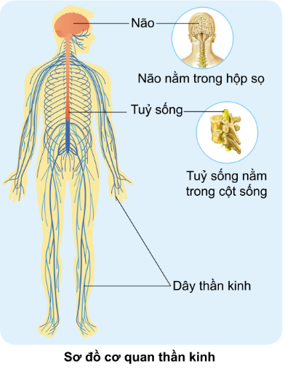
Chỉ và nói tên các bộ phận của cơ quan thần kinh trên sơ đồ?
Nhận xét về vị trí não và tủy sống trên cơ thể?
Trong các cơ quan đó cơ quan nào được bảo vệ bởi hộp sọ? Cơ quan nào được bảo vệ bởi cột sống?

Slide 5
Các bộ phận của cơ quan thần kinh gồm: Não, tuỷ sống và các dây thần kinh.
Não được bảo vệ bởi hộp sọ, tủy sống được bảo vệ bởi cột sống.

Slide 6
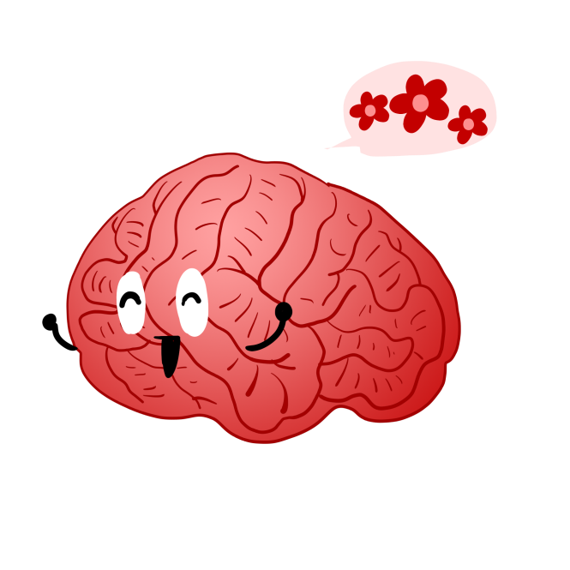



Từ não và tủy có các dây thần kinh tỏa đi khắp nơi cơ thể. Từ các cơ quan bên trong (tuần hoàn, hô hấp, bài tiết) và các cơ quan bên ngoài (mắt, mũi, tai, lưỡi, da...) của cơ thể lại có các dây thần kinh đi về tủy sống và não.

Slide 7


Slide 8
2. Chức năng của cơ quan thần kinh

Slide 9

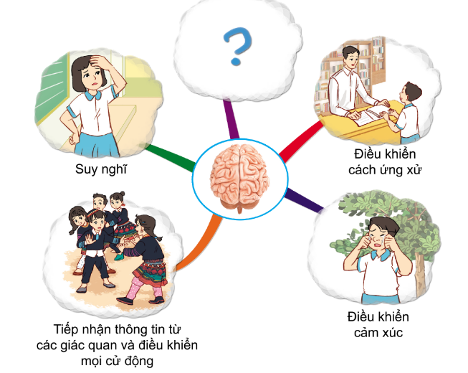
Dựa vào sơ đồ dưới đây, hãy nói về chức năng của não.

Slide 10



Não và tủy sống có vai trò gì?
Não và tủy sống là trung ương thần kinh điều khiển mọi hoạt động của cơ thể.

Slide 11
Nêu vai trò của các dây thần kinh và các giác quan?
Một số dây thần kinh dẫn luồng thần kinh nhận được từ các cơ quan của cơ thể về não hoặc tủy sống. Một số dây thần kinh khác lại dẫn luồng thần kinh từ não hoặc tủy sống đến các cơ quan.

Slide 12
Điều gì sẽ xảy ra nếu não hoặc tủy sống, các dây thần kinh hay một trong các giác quan bị hỏng?
Não và tuỷ sống là cơ quan trung ương thần kinh điều khiển mọi hoạt động của cơ thể nếu một trong các giác quan bị hỏng thì não và tủy sống sẽ ngừng hoạt động.

Slide 13
